Slide 1







Архипелаг 2022: #НастоящееБудущее
Технологии, которые работают
Space4Teachers
пространство для развития педагога с помощью цифровых помощников
https://pt.2035.university/project/space4teachers

Slide 2

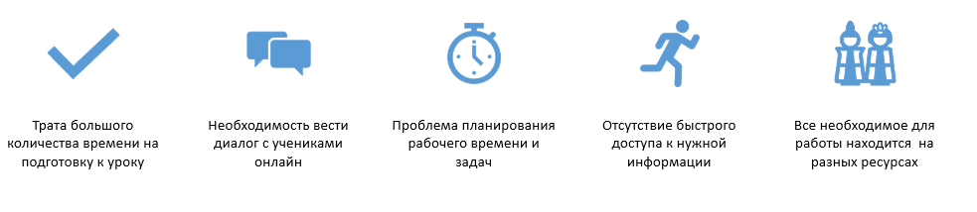
Проблема
Самый важный слайд вашей презентации! В чём заключается проблема, которую вы собираетесь решить с помощью своего проекта? Если нет интересной проблемы – то и решать её не интересно, а значит дальше можно не слушать. Плохо заполнить этот слайд – слить все возможности которые открывает перед вами Архипелаг 2122 в целом и его Интенсив в частности (удалить это после заполнения слайда)

Slide 3
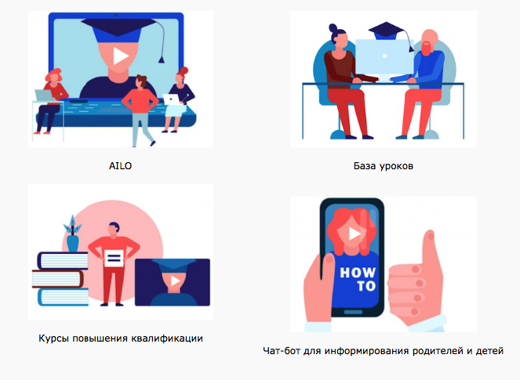
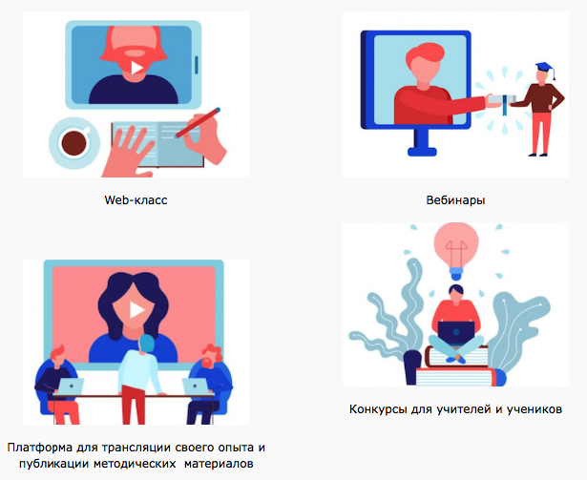
Решение
Space4Teachers – это единое пространство для педагога (web сайт), где он может использовать цифровые инструменты, находить единомышленников, транслировать свой опыт, повышать квалификацию, а также использовать в своей работе уникальный инструмент AILO.
Решение лучше демонстрировать наглядно. В чем заключается ваше решение проблемы? Синхронизируйте ответ с предыдущим слайдом ПРОБЛЕМА. То есть, если там у вас были пункты 1, 2, 3 и так далее, то и решение должно идти по всем этим пунктам. (удалить это после заполнения слайда)

Slide 4
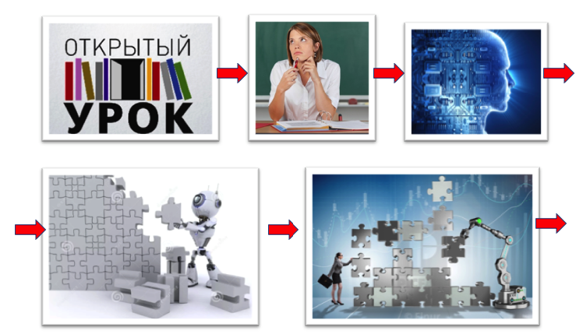
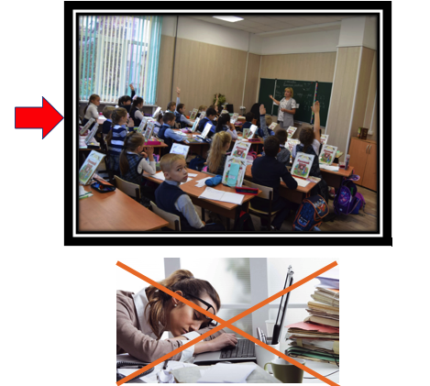
Схема работы AILO:
Все мероприятия будут разделены на «кубики» - фрагменты уроков, "моменты" (тексты, аудио, видео).
Данный помощник поможет собрать уникальное образовательное мероприятие из «кубиков».
Цель проекта:
Создание образовательного пространства на основе новых технологий с применением AI.
Мы дарим тринадцатый месяц в году, создавая полную экосистему для учителя.

Slide 5
Структура урока по ФГОС
Организационный этап - стандарт
Постановка цели и задач урока - стандарт
Актуализация знаний конструктор
Обобщение и систематизация знаний
Применение знаний и умений в новой ситуации
Контроль усвоения и рефлексия
Для начальной школы: тематическая физ.минутка

Slide 6

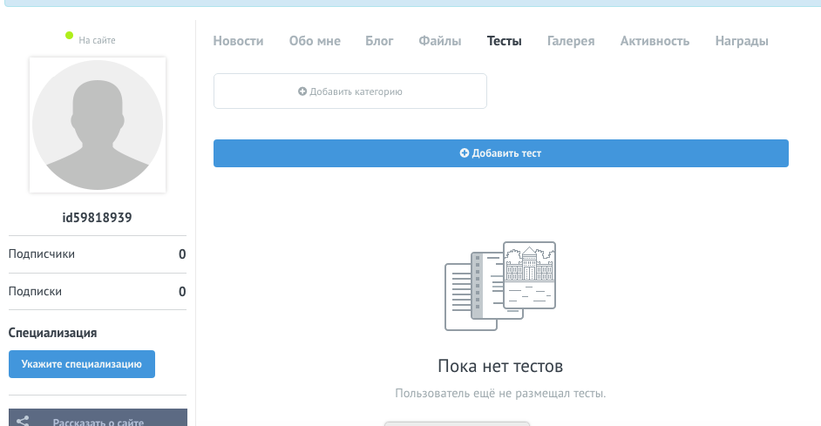
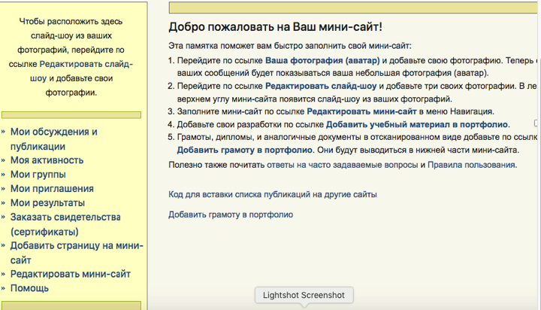
Техническая часть
ИИ для учителя (конструктор уроков, далее аналитический инструмент с интеграцией сторонних ресурсов)
Сайт с блогами и доп.функционалом
Конструктор Web-классов
Чат-бот для общения
Чат-бот помощник
LMS – для обучения
Агегатор рабочих программ обучения из действующих УМК
Интеграция почты
Страница с доступом к функционалу и лентой публикаций.

Slide 7


Методическая часть
Курсы повышения квалификации
Конференции
Вебинары
Мастер-классы
Конкурсы (для педагогов)
Конкурсы (для учеников)
База уроков
Статьи на актуальные темы
Обеспечение функционирование сообщества активных педагогов

Slide 8
Конкуренты
СберКласс
Google class
infourok.ru
ru.coreapp.ai
Я класс
interneturok.ru
урок.рф

Slide 9
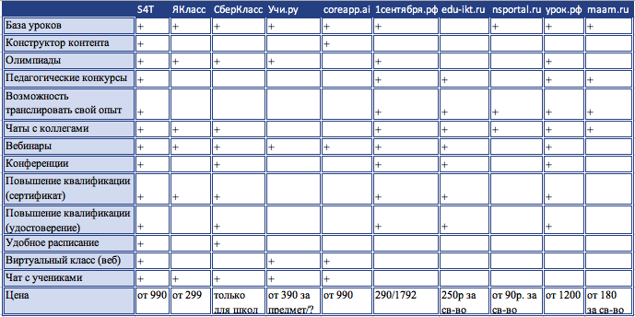
Конкуренты

Slide 10
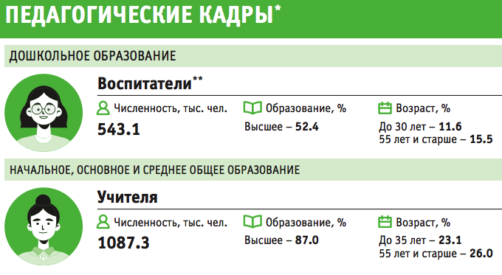
Рынок
TAM 34 млрд. рублей
SAM 6,8 млрд. рублей
SOM 133.3
млн. рублей
Суммарная выручка компаний, входящих в топ -50, рейтинга составила почти 34 млрд руб. в год. В топ 50 сервисов входит всего 1 компания, со схожей концепцией. И это составляет 20% от общего числа.

Slide 11

Рынок Ростов-на-Дону
Сколько учителя готовы тратить в месяц на самообразование и развитие:
до 500 рублей в месяц — 1%;
до 1 тысяч рублей в месяц — 62,5%;
Не готовы тратить свой бюджет– 36,5 %
TAM 5,8 млрд. рублей
Число учителей в регионе составило 31 437 человек
SAM 166 млн. рублей
Число учителей в г. Ростов-на-Дону составило 7961 человек
SOM 42 млн. рублей
* Расчет произведён при минимальном чеке 12000 в год (1000р. в месяц).

Slide 12



Бизнес-модель
В2С
А теперь нужно чётко и внятно рассказать как среди всех этих конкурентов, прекрасных действующих и потенциальных потребителей вы планируете зарабатывать? Кто вам платит? Сколько платит, какой чек? Какова себестоимость? Из чего она обычно складывается? (удалить это после заполнения слайда)
В2В
Число учителей в г. Ростов-на-Дону составляет 7961 человек. Данное значение, мы взяли за контрольное. Мы планируем, что на третий месяц реализации проекта порталом будет пользоваться минимум 1% от общего числа (то есть примерно 80 человек). Захотят использовать платные функции примерно 70% от общего числа. Средняя сделка будет составлять 12000 в год (1000р. в месяц). За год через портал будет оформлено сделок на сумму 12000 рублей * 56 человек= 672 000 рублей.
На четвертый месяц проекта вся экосистема будет выстроена, за счет чего вырастут показатели среднего чека до 20 000 рублей в год. Также будут условия для выхода в другие регионы для увеличения пользователей платформы.

Slide 13
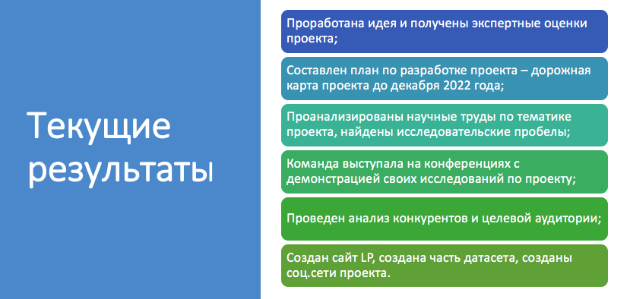
Текущие результаты

Slide 14

Текущие результаты

Slide 15



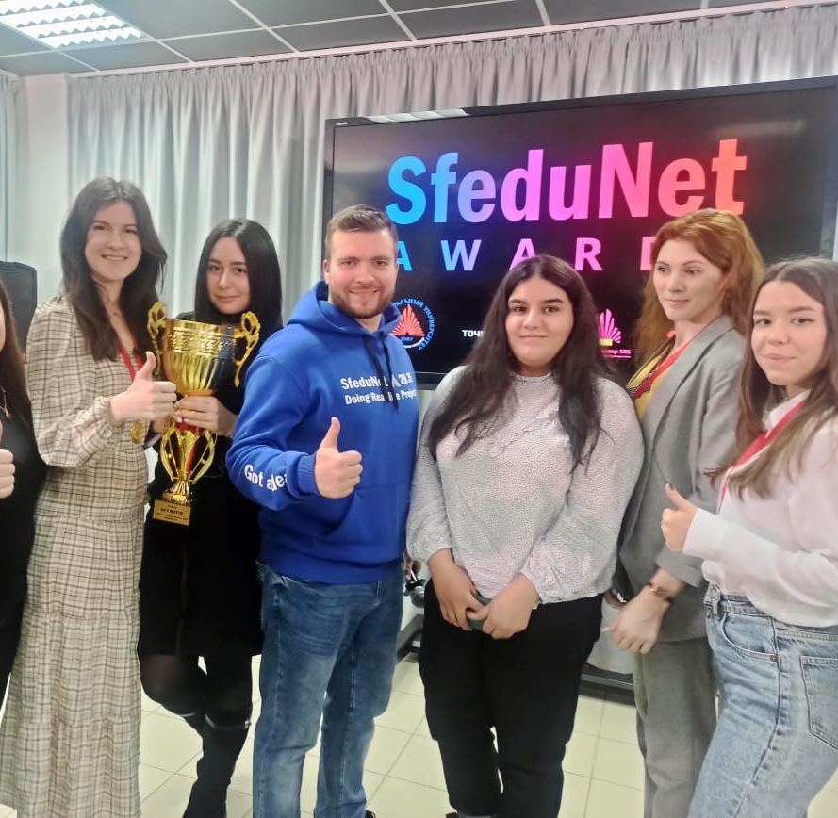
Текущие результаты
Победы проекта

Slide 16
Результаты исследований по проекту представлены на конференциях:
VII Международный форум по педагогическому образованию IFTE 2021/ Young Researchers 2021 с докладом на тему: «Искусственный интеллект в образовании: успешные модели применения»
ЮЖНО-РОССИЙСКИЕ ПСИХОЛОГО-ПЕДАГОГИЧЕСКИЕ ЧТЕНИЯ ЮФУ 2021 с докладом на тему: «Перспективы интеграции новых технологий в образовательную среду»
V Международная научная конференция «Междисциплинарность в современном социально-гуманитарном знании – 2020» с докладом «Искусственный интеллект в профессиональной деятельности учителя: теоретические и практические аспекты внедрения»
П

Slide 17
Публикация результатов исследования:
Потатуева А.В., Пилюгина И.В., Воротынцева О.В. «Взаимосвязь искусственного интеллекта и нейронаук»/ СОВРЕМЕННОЕ ОБРАЗОВАНИЕ: ОПЫТ ПРОШЛОГО, ВЗГЛЯД В БУДУЩЕЕ/Сборник статей IV Всероссийской методико-практической конференции. Петрозаводск, 2021 С. 17-27 (elibrary.ru)
Потатуева А.В. «Искусственный интеллект в образовании: успешные модели применения» // Сборник статей VII Международный форум по педагогическому образованию: сборник научных трудов. Казань, 2021. – с.98-103 (elibrary.ru)
Потатуева А.В. «Роль искусственного интеллекта в образовании» // Магистерская диссертация Южный федеральный университет 2022г.

Slide 18
Roadmap - финансирование
PRE-SEED
Программа Старт -1 – создание MVP
Создание части инфраструктуры за счет собственных средств
SEED
Программа Старт -2
Фонд Сколкова
Раунд А
Самостоятельное продвижение проекта
Выход на новые рынки
Партнерство с частными компаниями
Участие в
акселераторах
и интенсивах

Slide 19
Roadmap - проекта
PRE-SEED
Работаем над AILO (код и датасетом)
Создаем части инфраструктуры за счет собственных средств (сайт, простые технические решения)
SEED
Создание прототипа AILO для пилотного запуска
Раунд А
Сборка нового функционала для AILO (аналитика, цифровой двойник)
Ведем поиск партнеров для реализации методической части (обучение, курсы, конкурсы)
Проводим исследования ЦА
Создание полной инфраструктуры проекта
Выход на рынок
Доработка решений
Доработка цифровых решений на основе обратной связи
Пилотирование новых методических решений (самостоятельно) для расширения среднего чека

Slide 20
Интеллектуальная собственность
ИС1 – программный комплекс (код)
ИС2 – методический материал

Slide 21
Финансы
Расходы
Команда 19 120 000
Техническое обеспечение платформы 200 000
Реклама и продвижение 6 000 000
Расходы на лицензии и прочее 100 000
Итого 25 420 000
В месяц у нас будет 3000 человек на портале (лиды).
20% - 600 купят сразу (теплая база)
600 * 6 мес = 3600 клиентов
Через месяц купят 20% новых и 30% прогретых клиентов
(900+600)*5 мес =7500 клиентов
Итого 11 100 000
2 год 1500 *12*1000= 18 000 000
Выход на самоокупаемость при минимальных данных (оплата за использования доп. функций портала, и без учета продажи обучения) с 4 года

Slide 22
Запрос
Собственники баз уроков
Педагоги – методисты
IT специалисты для расширения функционала

Slide 23

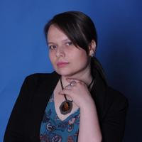
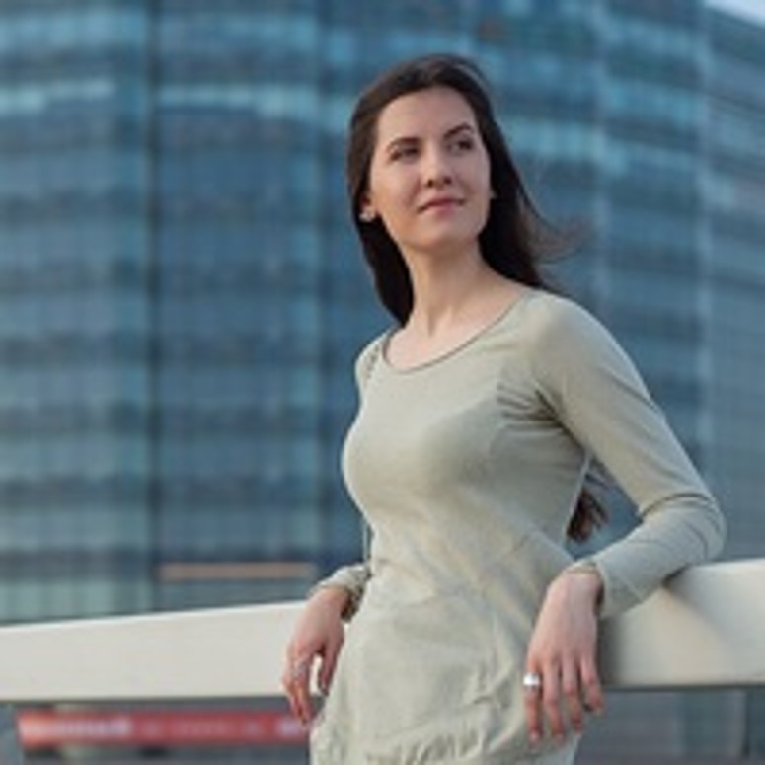
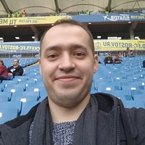
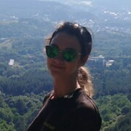
Команда
Ключевые члены вашей команды (CEO, CTO и СMO), ключевой опыт и компетенции. (удалить это после заполнения слайда)
CEO
COO
CTO
CIO
Потатуева Анна,
Начальник отдела ДРС АФКиС ЮФУ
Действующий педагог
Воротынцева Ольга,
Действующий педагог, владеет 2 языками.
Молодцов Александр
QA инженер, мидл.
Текучёва Анна,
Разработчик, мидл.

Slide 24
Команда
Образование и повышение квалификации:
повышение квалификации: ООО Высшая школа делового администрирования (09.07.2019 - 26.07.2019)
"Профессионально-педагогическая компетентность педагога дополнительного образования в условиях ФГОС"
повышение квалификации: ФГБОУ ВО "Российская академия народного хозяйства и государственной службы при Президенте Российской Федерации" (25.09.2019 - 28.09.2019)
Эффективное управление современной социально ориентированной некоммерческой организацией
повышение квалификации: ФГБОУ ВО Уфимский государственный нефтяной технический университет "ИДПО" (16.03.2020 - 11.04.2020)
Social Media Marketing для предпринимателей и самозанятых
повышение квалификации: ФГБОУ ВО "Финансовый университет при Правительстве Российской Федерации" (02.11.2020 - 20.11.2020)
Цифровой инструментарий и дизайн в профессиональной деятельности педагога и бизнес-тренера
повышение квалификации: АНО "Университет Национальной технологической инициативы 2035" [Университет 2035] (10.12.2020 - 17.12.2020)
"Управление интеллектуальной собственностью в условиях цифровизации экономики", направленность "Интеллектуальная собственность в сети Интернет"
повышение квалификации: ФГАОУ ВО "Южный федеральный университет" (05.07.2021 - 18.07.2021)
Школа педагогического мастерства
108 часов
повышение квалификации: АНО ВО "Университет Иннополис" (15.05.2021 - 25.07.2021)
Цифровые технологии в преподавании профильных дисциплин
144 часа
повышение квалификации: АНО "Россия страна возможностей" Мастерская управления "Сенеж" (22.10.2021 - 08.12.2021)
Управление проектами и развитием территорий
72 часа
Ключевые члены вашей команды (CEO, CTO и СMO), ключевой опыт и компетенции. (удалить это после заполнения слайда)
CEO
Потатуева Анна,
Начальник отдела ДРС АФКиС ЮФУ
Действующий педагог

Slide 25

Архипелаг 2022: #НастоящееБудущее
Контакты
Технологии, которые работают
Сайт | space4teachers.ru
Телефон | +7 (928) 107-82-93
email | apotatueva@sfedu.ru

